Slide 1
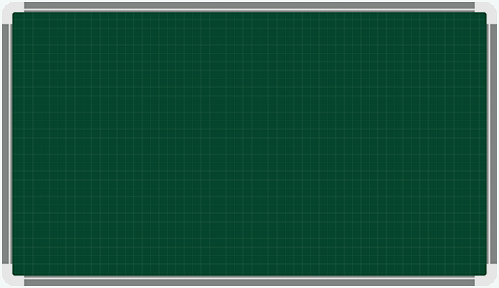
Thư nam ngày 10 tháng 2 năm 2022
Toán
Nhân số có bốn chữ số với số có một chữ số/113- Luyện tập /114
Cần làm bài tập 1, 2, 3, 4/113
Bài 2 cột 2,3/ 114

Slide 2
Toán
Nhân số có bốn chữ số với số có một chữ số
a) 1034 x 2 = ?
1034
* 2 nhân 4 bằng 8, viết 8.
x
2
* 2 nhân 3 bằng 6, viết 6.
2
0
8
6
* 2 nhân 0 bằng 0, viết 0.
1034 x 2 = 2068
* 2 nhân 1 bằng 2, viết 2.
b) 2125 x 3 = ?
2125
* 3 nhân 5 bằng 15, viết 5, nhớ 1
x
* 3 nhân 2 bằng 6, thêm 1 bằng 7, viết 7.
3
6
3
7
5
* 3 nhân 1 bằng 3, viết 3.
2125 x 3 = 6375
* 3 nhân 2 bằng 6, viết 6.

Slide 3
Toán
Nhân số có bốn chữ số với số có một chữ số
* Thực hành:
* Bài 1:
Tính
1234
4013
2116
1072
2
X
2
X
3
X
4
X
2468
8026
6348
4288

Slide 4
Toán
Nhân số có bốn chữ số với số có một chữ số
* Bài 2:
Tính
1023
1810
1212
2005
X
3
X
5
X
4
X
4
3069
9050
4848
8020

Slide 5
Bài 3: Xây một bức tường hết 1015 viên gạch. Hỏi xây 4 bức tường như thế hết bao nhiêu viên gạch?
Tóm tắt:
Một bức tường : 1015 viên gạch
4 bức tường : ….. viên gạch?
Bài giải
Xây bốn bức tường hết số viên gạch là :
1015 x 4 = 4060 ( viên gạch)
Đáp số: 4060 viên gạch

Slide 6
Bài 4: Tính nhẩm
2000 x 3 = ?
Nhẩm: 2 nghìn x 3 =
6 nghìn
Vậy: 2000 x 3 = 6000
4000
2000 x 2 =
4000 x 2 =
3000 x 2 =
8000
6000

Slide 7


Toán: Luyện tập/114
Bài 2: Số ?
423
9604
Số bị chia | 423
Số chia | 3 | 3 | 4
Thương |  | 141 | 2401
141
Muốn tìm thương ta phải làm thế nào?
Muốn tìm số bị chia ta phải làm thế nào?
Bài 2 yêu cầu chúng ta làm gì?

